Slide 1

第9章面向对象方法学引论
湖北工程学院计算机学院魏文才

Slide 2

回顾
结构化开发方法
客观世界
计算机世界
SA
SD
SP

Slide 3
数
加
据
工
过程设计
E-R图
数据
流图
规
对
象
数据
字典
约
接口设计
描
述
体系结构设计
状态变迁图
控制规约
数 据 设 计

Slide 4

本章目标
? 掌握面向对象的基本概念
?了解面向对象的建模技术
Notes:
1、面向对象方法学的基本概念
2、面向对象的建模技术，对象模型、动态模型和功能模型
重点：对象，类，继承，多态等概念

Slide 5
主要内容
面向对象方法学概述
面向对象的概念
面向对象建模

Slide 6

内容线索
面向对象方法学概述
  面向对象方法学产生的背景
  面向对象方法学的要点
  面向对象方法学的优点
  面向对象的软件过程模型
面向对象的概念
面向对象建模

Slide 7
传统的软件工程方法学
传统方法
  部分地缓解了软件危机
传统程序设计方法存在的问题
  生产率提高的幅度远不能满足需要
  软件重用程度很低
  软件维护困难
  软件不能真正满足用户的需要
Notes:
传统程序设计方法存在的问题
1、 生产率提高的幅度远不能满足需要
生命周期方法学强调需求分析的重要性，强调每个阶段结束之前必须进行严格的评审和质量把关，这确实加快了软件开发的速度。但所产生的开发率的提高，远远赶不上对软件产品需求率的增长。
据统计资料表明，从50年代到80年代的30年间，美国的软件生产率翻了两翻。但社会对软件的需求每年以两位数字的百分比在增长。软件的开发，已成为影响计算机应用的巨大桎梏和瓶颈。
2、软件重用程度很低
软件重用是节约人力，提高软件生产率的重要途径。 传统的程序设计方法没能很好地解决软件重用问题。建立标准函数库和子程序库是人们为追求提高软件的可重用性做出的尝试。但事实证明，标准函数库和子程序库只是对建立在数学模型基础上的应用问题有可重用的功效，而对其它应用问题则不行。 对于传统的SA-SD-SP技术而言，思维成果的可重用性很差。
3、软件维护困难
按生命周期方法学开发出的软件，维护成本很高，据统计数据表明，软件维护的生产率比软件开发的生产率低几十倍。 80年代，美国一年花费的软件维护费用高达300多亿美元。 90年代，软件维护费用占系统研制、开发总费用的70%-80%。
4、软件不能真正满足用户的需要
实践表明，用传统方法开发的大型应用系统往往不能真正满足用户的需要。在美国，开发出的系统中： 符合用户需要并顺利投入使用的系统仅占总数的1/4； 中途夭折的系统占1/4； 将近1/2的系统，虽然完成了开发过程，但并未被用户采用或并未被长期使用。 还表现在： 开发人员不能完全获得或不能彻底理解用户的要求，以致开发出的软件系统与用户预期的系统不一致，不能满足用户的需要。 所开发出的系统不能适应用户经常变化的情况，系统的稳定性和可扩充性不能满足要求。

Slide 8
面向对象方法学发展
雏形阶段(60’后期)：OO语言Simula-67出现（类，对象）
完善阶段(80’s)：面向对象分析和设计，SmallTalk
繁荣阶段(90’s)：面向对象方法学普遍应用， C++、Java
Notes:
1、雏形阶段
面向对象方法的某些概念，如“对象”、“对象属性”等可以追溯到50年代的人工智能早期研究。但是人们一般把60年代由挪威计算中心开发的Simula67语言看作面向对象语言发展史上的第一个里程碑。
70年代出现的CLU、并发Pascal、Ada和Modula-2等编程语言对抽象数据类型理论的发展起到了重要作用。这些语言支持数据与操作的封装。例如，Ada语言中的package和并发Pascal语言中的class和monitor，都是数据与操作的结合体并且支持信息隐蔽，已经是比较完善的封装概念。但这些语言都不支持继承，这是它们与面向对象语言的主要差距。
1972年PARC发布了该语言的第一个版本Smalltalk-72，其中正式使用了"面向对象"这个术语。Smalltalk的目标是使软件开发者能用一些尽可能独立的（或者说自治的）单位来进行软件开发。按有关文献的说法，在Smalltalk中任何东西都是对象，即类的实例。对象具有封装性，因此是一个较为独立的程序单位。所有的对象都是类的实例；类有超类、子类之分，子类继承超类的所有信息。作为面向对象语言主要特征的继承与封装，在Smalltalk中都具备了。因此，Smalltalk的问世标志着面向对象程序设计方法的正式形成。但是这个时期的Smalltalk语言还不够完善，被看作一种研究性和实验性的工作。
2、完善阶段
几经修改，先后 发布了Smalltalk-72,76,78等版本，直到1981年推出该语言最完善的版本Smalltalk-80，Smalltalk-80的问世被认为是面向对象语言发展史上最重要的里程碑。迄今人们所采用的绝大部分面向对象的基本概念及其支持机制在Smalltalk-80中都已具备，它是第一个完善的、能够实际应用的面向对象语言。它的发布使越来越多的人认识并接受了面向对象的思想，形成了一种崭新的程序设计风格，引发了计算机软件领域一场意义深远的变革。此外，Smalltalk-80不仅是一个编程语言，而且是一个具有类库支持和交互式图形用户界面的编程环境，这对于它的迅速流传也起到了很好的作用。
但是直到80年代后期，Smalltalk的应用尚不够广泛，这种情况与它在学术上的重大影响相比显得很不相称，其原因有以下几点：
（1）面向对象作为一种崭新的软件方法学被广泛接受需要一定的时间。
（2）Smalltalk的商品化软件开发工作到1987年才开始进行。
（3）追求纯OO的宗旨（例如严格的封装）使许多讲究实效的软件开发人员感到不便。
3、繁荣阶段
自80年代中期到90年代，是面向对象语言走向繁荣的阶段。其主要表现是大批比较实用的OOPL的涌现，例如C++，Objective-C，Object Pascal, CLOS（Common Lisp Object System）,Eiffel，Actor等等。
面向对象的编程语言的繁荣是面向对象方法走向实用的重要标志，也是面向对象方法在计算机学术界、产业界和教育界受到越来越高的重视的推动力。进入90年代以来，仍不断有新的OOPL的问世，许多非OO语言增加了OO概念与机制而发展为OO语言。这表明OOPL的繁荣仍在继续，也表明面向对象是今后的大势所趋。
OOA和OOD的出现是面向对象方法发展的必然结果，也是它走向完善，走向实用的重要标志。

Slide 9


问题
为什么面向对象软件工程方法优于传统软件工程方法呢？

Slide 10
两个概念
问题空间（问题域）
  实体及实体间相互间的关系
  实体具有静态的属性和动态的行为
解空间（求解域）
  计算机中的实体称为解空间的对象
  解空间的对象取决于所用的程序设计语言
Notes:
现实世界是由物质组成的，物体的形式是多样化的，这就是问题域（Domain）。人认识事物的规律：首先是认识这个问题域，它”是什么？“。当物体反映到头脑中后，变成意识，得到抽象的概念，及所谓逻辑世界。逻辑世界是由对象组成的。对象在具体的逻辑世界中担当一定的角色，并完成一定的功能（动作）；对象有自己的属性和动作。”对象“表现现实世界中的某个具体的事物。
传统的程序设计方法，不论是需求分析，还是系统设计，都是针对数学模型的，出发点是“怎样做（How）？“，即用计算机求解这个实际问题应该”怎样做？“。从实际问题到求解模型（数学模型）的抽象都是围绕”怎样做？“去进行的。
传统方法
把数据（属性）和处理（行为）人为地分离成两个独立的部分。数据代表问题空间中的客体，程序代码则用于处理这些数据。
以处理为核心。
“语义断层”：描述问题的问题空间与实现解法的解空间在结构上不一致。

Slide 11
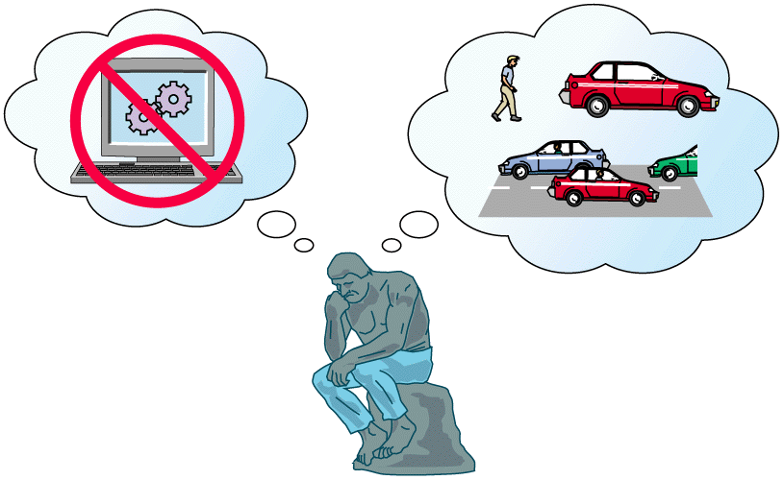
面向对象方法学
面向对象软件开发方法OMT（Object Modeling Technique）包括
客观世界
计算机世界
OOA
OOD
OOP
Notes:
面向对象（OO）方法的出发点是：”是什么（What）？“，即要求解的实际问题，它到底”是什么？“。
OO方法是将现实世界抽象为”对象是什么？“，所以说，OO方法是更高一级的抽象。它和人认识现实世界的方法是一致的。
出发点和基本原则：使问题空间与解空间在结构上尽可能一致。
以数据或信息为主线，把数据和处理相结合。
对象是数据及可以施加在这些数据上的操作所构成的统一体。
软件系统作为一系列离散的解空间对象的集合.
在面向对象编程中，程序被看作是相互协作的对象集合，每个对象都是某个类的实例，所有的类构成一个通过继承关系相联系的层次结构。
图片说明了面向对象的思想考虑问题，不需要考虑计算机实现的细节，只需根据系统以及构成系统的各个成分之间的关系。在这个例子中，包括人和汽车两个成分以及它们之间的关系：人驾驶车。

Slide 12
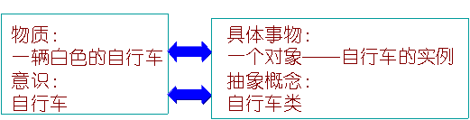
面向对象问题求解过程
概念世界
客观世界
抽象
抽象数据类型
对象
对象
实现
实例化
模拟
类
对象
程序实现
运行时程序
Notes:
现实世界中事物分为两大部分：物质和意识；前者表示是具体的事物，后者描述的是某个抽象的概念。现实世界中，“一辆白色自行车”是客观存在，是物质的；而自行车是人脑中一个抽象的概念，是主观意识.
在OO系统中自行车用“自行车类”来表达，“一辆白色自行车”是一个具体的对象，是自行车类的一个实例。

Slide 13
面向对象方法学的要点
objects
+
class
+
OO
+
communication with messages
inheritance
+
Notes:
客观世界是由各种对象(Object)组成。面向对象的软件系统是由对象组成的。
对象组成对象类(Class)。类是具有相同属性和行为的对象的集合。每个对象类定义了一组数据和一组方法。
按照子类(派生类)与父类(基类)的关系，对象类组成一个层次结构的系统(类等级)。子类继承(inheritance)父类的数据和方法。
对象彼此之间仅能通过传递消息(Message)互相联系。

Slide 14
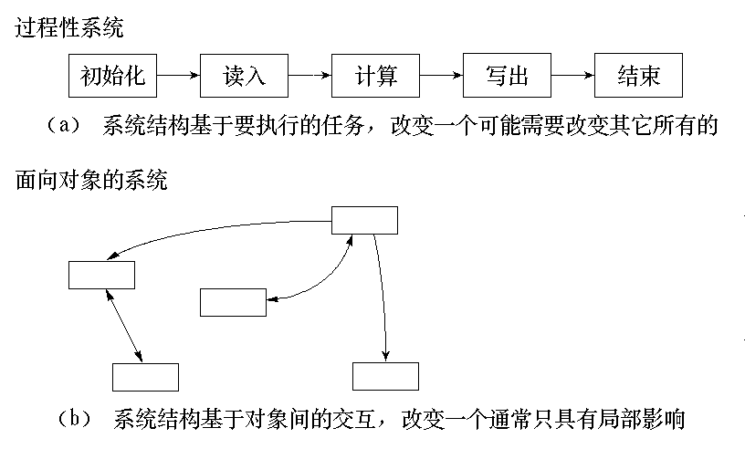

Slide 15
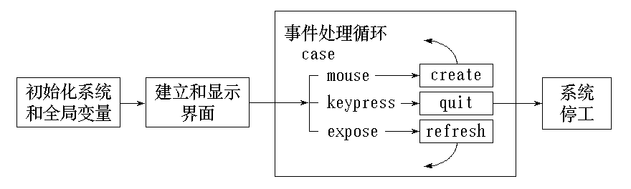

⑴ Initialize system;
⑵ Create and draw interface;

Slide 16
（3）while QUIT not selected do
case
Mouse event:
create shape structure;
read mouse movements for data;
store newly created shape on list of shape records;
KeyPress event:
if key = 'q' then exit loop;
else ignore;
Expose event:
refresh display by drawing each shape structure;
⑷ Shut down system;

Slide 17
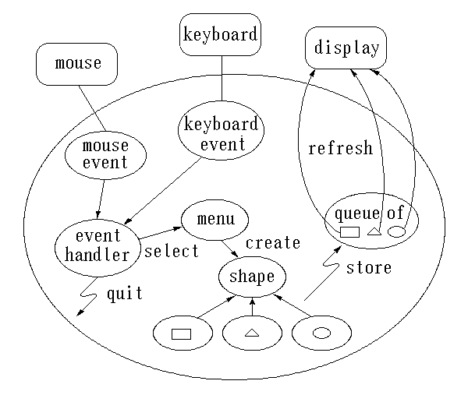

Slide 18
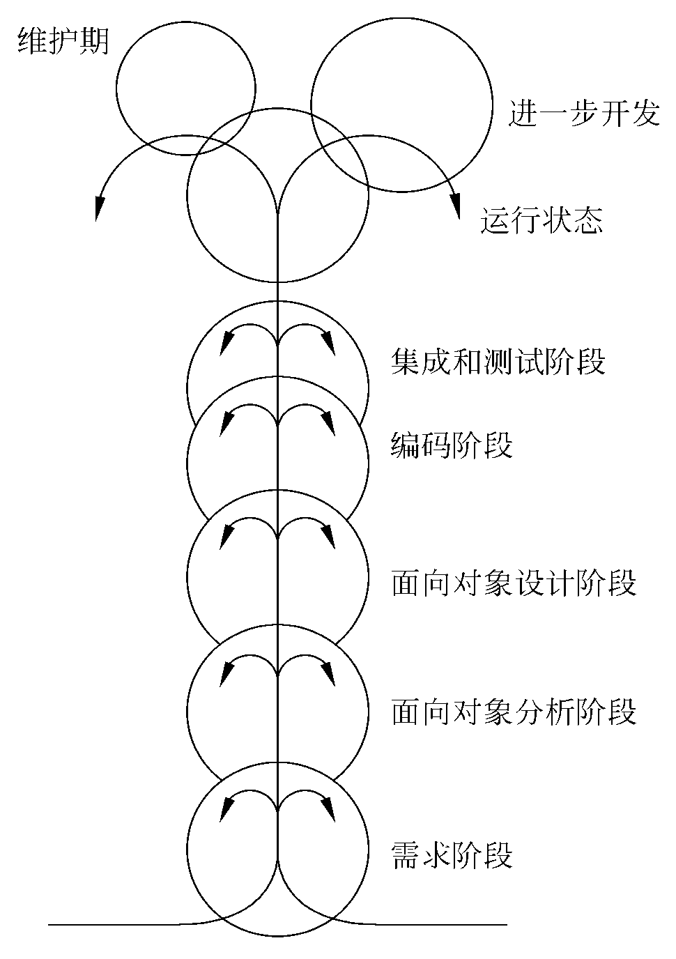
喷泉模型
阶段内的迭代
（或求精）
Notes:
迭代：软件开发过程的一种内在属性。
阶段间的迭代
阶段内工作步骤的迭代
工作重点：分析阶段。
定义面向问题的对象，不断充实和扩充对象。
对生命周期各阶段的区分不重要、不明显。
“无缝”连接：分析阶段得到的对象模型也适用于设计和实现阶段。

Slide 19
面向对象方法学的优点
特性
面向对象方法
传统方法
思维方法
与人类习惯的思维方法一致，解空间与问题空间一致
以对象为核心，数据以及数据上的操作封装为一个统一体--对象
软件系统由对象组成，以对象间的消息模拟实体间的联系
抽象思维，归纳思维，演绎思维
开发围绕建立问题领域的对象模型，是一个逐步深化的渐进过程
解空间与问题空间不一致
以算法为核心，数据和过程分离
软件系统由模块组成，模块间通过调用来集成系统
自顶向下按部就班
总存在用错误的数据调用正确的模块，
或用正确的数据调用错误的模块的危险。
稳定性
较好
功能需求变化仅需要作一些局部性的修改
可派生子类以实现功能扩充或修改
较差
基于功能分解，需求变化大多针对功能
功能变化引起软件结构的整体修改
可重用性
较好
通过对象实例或派生类
方便修改和扩充，且不影响原有类的使用
较差
标准函数库不是自含的和独立的
模块重用，则相应的数据也必须重用
开发大型软件
较易
可分解成相互独立的小产品
较难
分而不解
可维护性
较好
稳定性好，易修改，易理解
较差
稳定性较差，较难修改，较难理解

Slide 20

课外阅读：后面向对象时代
面向方面程序设计(Aspect-Oriented programming， AOP)方法
面向Agent的程序设计(Agent-Oriented programming)方法
其它后面向对象程序设计
  泛型程序设计(generic Programming，GP)
  面向构件程序设计
  敏捷方法(Agile Methodologies)
Notes:
人们也发现面向对象方法有其不足，如许多软件系统不完全都能按系统的功能来划分构件， 仍然有许多重要的需求和设计决策，比如安全、日志等，它们具有一种“贯穿特性”（crosscutting concerns），无论是采用面向对象语言还是过程型语言，都难以用清晰的、模块化的代码实现。最后的结果经常是：实现这些设计决策的代码分布贯穿于整个系统的基本功能代码中，形成了常见的“代码散布”(code scattering)和“代码交织”(code tangling)现象。代码交织现象是现有软件系统中许多不必要的复杂性的核心。它增加了功能构件之间的依赖性，分散了构件原来假定要做的事情，提供了许多程序设计出错的机会，使得一些功能构件难以复用，源代码难以开发、理解和发展。
因此，人们在面向对象的基础上发展了更多的新技术，借以弥补面向对象技术的缺陷，使得面向对象技术能够更好的解决软件开发中的问题。这些建立在面向对象的基础上、并对面向对象做出扩展的新技术被广泛应用的时期，我们把它称为“后面向对象时代”。在后面向对象时代，有许多新型的程序设计思想值得关注。
1、面向方面程序设计(Aspect-Oriented programming， AOP)方法，有关AOP更加详细的资料，读者可以进入希赛网（http://www.csai.cn）的“技术应用”频道中的“IT新技术”栏目，阅读相关的文章。
2、 面向Agent程序设计，面向Agent的程序设计(Agent-Oriented programming)方法与面向对象程序设计方法的最基本区别在于Agent的社会性。面向Agent程序设计的主要思想是：根据Agent理论所题推出的代表性Agent特性的、精神的和有意识的概念直接设计Agent。这样一个目的后面的动机是人们运用意愿姿态作为一个代表复杂系统的抽象机制。由于Agent的上述特性，基于Agent的系统应是一个集灵活性、智能性、可扩展性、稳定性、组织性等诸多优点于一身的高级系统。
3、其它后面向对象程序设计
（1）泛型程序设计(generic Programming，GP)。GP是一种范型(paradigm)它致力于将各种类型按照一小组功能性的需求加以抽象，然后以这些需求为条件实现算法。
（2）面向构件程序设计。在面向构件程序设计中构件就是一组业务功能的规格，面向构件针对的是业务规格，不需要源代码，可执行代码或者中间层的编译代码。
（3）敏捷方法(Agile Methodologies)。 敏捷也称作轻量级开发方法， 对许多人来说，这类方法的吸引之处在于对繁文缛节的官僚过程的反叛。它们在无过程和过于繁琐的过程 中达到了一种平衡，使得能以不多的步骤过程获取较满意的结果。 敏捷型方法强调“适应性”而非“预见性”，敏捷型方法变化的目的就是成为适应变化的过程，甚至能允许改变自身来适应变化。敏捷型方法是“面向人”的(people-oriented) 而非“面向过程”的 (process-oriented)，敏捷型方法认为没有任何过程能代替开发组的技能，过程起的作用是对开发组的 工作提供支持。

Slide 21
内容线索
面向对象方法学概述
面向对象的概念
  抽象
  封装
  继承
  多态
面向对象建模

Slide 22
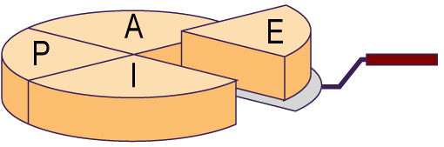
面向对象的概念
对象 (Object)
类(Class)
封装(Encapsulation)
继承(Inheritance)
多态性(Polymorphism)
抽象（Abstraction）

Slide 23
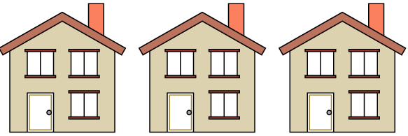
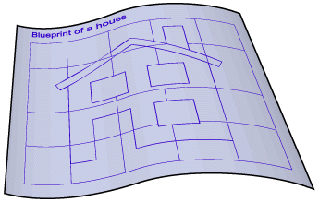

1、对象…
对象：是变量和相关方法的软件组合
对象是在系统执行过程中根据需要而动态产生的
  对象是类的一个实例化

Slide 24
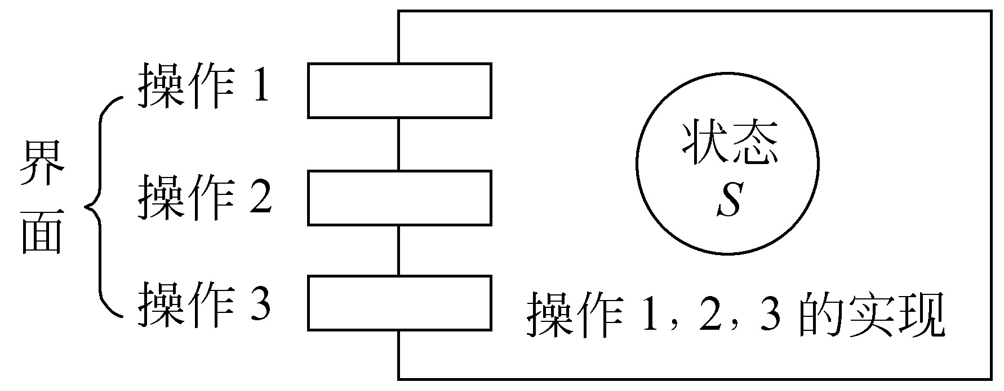
…对象
对象是封装了数据结构及可以施加在这些数据结构上的操作（服务或方法）的封装体
对象∷=〈ID,MS,DS,MI〉
ID：对象标识或名字
MS：操作集合
DS：对象的数据结构
MI：对象受理的消息名集合(即对外接口)

Slide 25




对象例子: 雇员
具有成员变量：姓名、雇佣日期、薪金、部门
  某些成员变量值是固定的
    numberOfCompanyHolidays (公司员工节假日固定为9天)
  某些成员变量对于不同的对象值不同
    Name, ID, hireDate(雇员姓名可以是张三也可以是李四)
具有方法：
  计算休假时间(calculateAccruedVacationTime)和提交周工作报告(submitWeeklyReport)
  某些方法对于所有对象来说都是相同的
    submitWeeklyReport
  某些方法对于不同对象来说是不同的
    calculateAccruedVacationTime
      不同级别的雇员计算休假时间的方法是不同的

Slide 26
2、类-Class
类：一组具有相同数据结构和相同操作的对象的集合
类的属性通过成员变量来表示。如：每个雇员的属性有姓名(可能是张三)、职工号(20030001)等
类的行为通过方法来表示，如雇员什么时候可以享受休假，就要通过计算休假时间这个方法来获得

Slide 27

区别
类和对象
  在软件中类和对象有时是难以区分的
  软件对象只是显示对象或抽象概念的电子化模型
  它们不象现实对象那样触手可及，而比较接近蓝图那样的思想产品
  有时“对象”这个术语用于指类和实例两者
对象和实例
  实例是某个具体类所描述的一个具体对象。例如：“张三”、“李四”是类“雇员”的实例
  对象既可以是一个具体的对象，也可以泛指一般的对象；而实例只能是一个具体的对象

Slide 28
消息（Message）
要求某个对象执行在定义它的那个类中所定义的某个操作的规格说明
对象通过相互发送消息(messages)进行相互交互和通信
消息通过方法调用来实现
通常一个消息由三部分组成
  接收消息的对象
  要执行的方法的名称（即消息名）
  需要由此方法来传递的任何参数（零个或多个变元）

Slide 29
方法（Method）
对象所能执行的操作，也就是类中所定义的服务
例如
  C++的成员函数
  Java的方法

Slide 30
属性（Attribute）
类中所定义的数据
例如
  C++的数据成员
  Java的成员变量

Slide 31
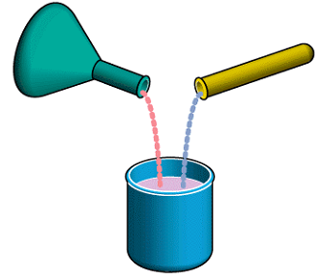
3、封装(encapsulation) …
封装：将对象的变量置于它的方法的保护之下
封装的目的是
  打包-Bundling
属性：
鳕鱼肝油
树皮
行为：
退烧
止咳\喷嚏
儿童用药
Notes:
表示对象状态的数据和实现操作的代码与局部数据，都被封装在黑盒子里面，不能从外面直接访问或修改这些数据和代码。
接口是对象可以接受的消息，外部只能通过向对象发送消息来使用它。
打包指将方法与成员变量同放于一个对象中。这样，对数据的存取，只需通过调用该对象本身的方法即可。
另外一个例子：
Employee雇员类就封装了属性(姓名和雇佣日期）和行为(完成工作任务与计算休假时间)。

Slide 32
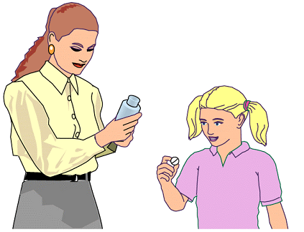
…封装
  隐藏-Hiding
泡泡糖很可口
儿童用药
Notes:
面向对象程序的其它部分（对象以外的部分）都不能直接作用于一个对象的数据，对象间的通信只能通过明确的消息来进行。
该图是将外表和具体实现相分离的一个例子。
儿童用药做成球状，吃起来象泡泡糖，你根本就不知道它的主要成分是鳕鱼肝油。
方法隐藏的例子：
来看看用来统计每个雇员病假情况的人力资源应用软件。
对于开发人员来说，计算病假的公式是可见的，是每月0.5天。
假如计算公式变成了每月0.6天，这对统计报告程序是没有影响的。

Slide 33
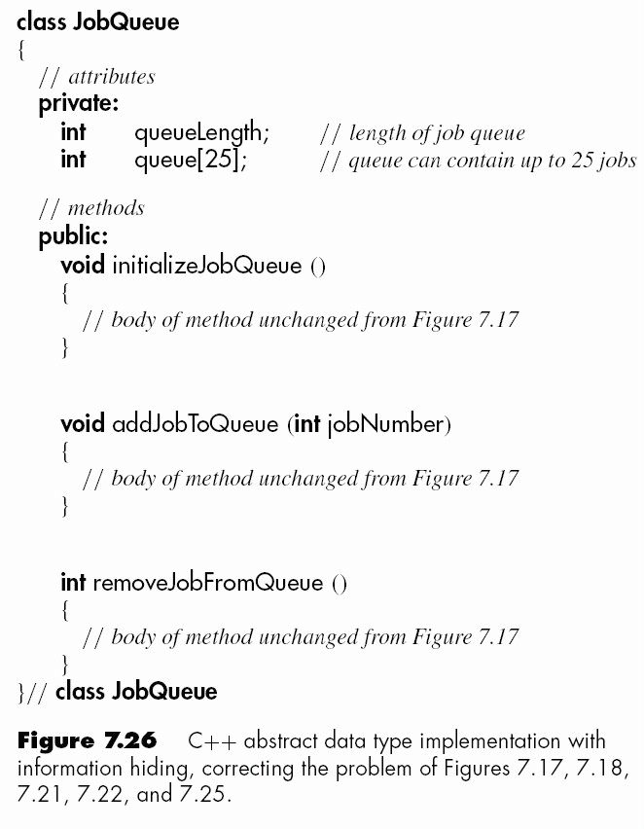
Notes:
表示对象状态的数据和实现操作的代码与局部数据，都被封装在黑盒子里面，不能从外面直接访问或修改这些数据和代码。
接口是对象可以接受的消息，外部只能通过向对象发送消息来使用它。

Slide 34
信息隐藏 - Information Hiding
信息隐藏的优点
  将界面和实现细节分离开来
  程序员不能访问被隐藏的信息
    直接的访问会产生意想不到的行为和不希望的代码依赖性
    因此，封装可以减少程序错误
  对象可以维护私有的信息和方法，而不依赖于其他对象
信息隐藏的例子
  雇员的薪金是隐藏的
  其它雇员类不能直接访问和修改薪金
  但是可以编写方法accessor和mutator来读写薪金
Notes:
Accessor 和mutator方法常常以下述形式成对出现：
getSomething()用来读隐藏数据
setSomething() 用来修改隐藏数据

Slide 35


对象与类
对象是类的实例化
  实例化一个Date对象my_Date
Memory
Date myDate;
Stack
Heap
myDate = new Date( );
myDate
Notes:
An object declaration creates a reference type in a direct access memory area called the stack
Date myDate;
An object declaration does not actually create the object
The reference initially contains the literal null
Objects are created by using the new operator
myDate = new Date();
Objects are allocated within an indirectly accessed memory area called the heap
All objects are accessed via their object references

Slide 36

Java中的信息隐藏
Specifier
class
subclass
package
world
private
√
protected
√
√ *
√
public
√
√
√
√
package
√
√
Notes:
表中的“√”表示对应的访问是允许的。
“*”表示子类中访问保护变量有特殊权限的限制。
public：任何包、任何类
protected：类和它的子类
package：即 “friendly”， 定义包中的任何类，是缺省值
private：类
Java可见性规则
Package本身永远可见
public类或接口对那些引用了它所在的包的类都可见
类或接口没有被声明为public，那么它只对它声明的包内的类来说是可见的
然而它可以被在另一个包中的类继承
这是Java默认的访问级别
仅当类、成员和构造器都是可见的，类的成员 (成员变量或方法)或构造器才可见
编译器强制执行可见性规则

Slide 37


同步练习
package packageA; // Case 1
public class ReachMe {
public static int myStaticInt =5;
public int myInstanceInt = 10;}
import packageA.ReachMe; // Case 1
class TryAccess {
TryAccess() { // constructor
int anInt = ReachMe.myStaticInt;} }
Is myStaticInt
visible?
package packageA; // Case 2
/*package*/ class ReachMe{
public static int myStaticInt =5;
public int myInstanceInt = 10;}
import packageA.ReachMe; // Case 2
class TryAccess {
TryAccess() {
int anInt = ReachMe.myStaticInt;} }
Is myStaticInt
visible?
package packageA; // Case 3
public class ReachMe{
public static int myStaticInt = 5;
//protected constructor
protected ReachMe() {}}
import packageA.ReachMe; // Case 3
class TryAccess {
TryAccess() {
ReachMe rm = new ReachMe();}
}
Can I
instantiate?
Notes:
根据前面的可见性规则来判断
例1：ReachMe 类和myStaticInt 变量都是public，所以myStaticInt 对于引用程序来说是可见的
如果变量myStaticInt没有被声明为public ，那又会发生什么呢？
当你编译引用程序TryAccess.java时，编译器会报如下错误：
TryAccess.java:5: myStaticInt is not public in
packageA.ReachMe; cannot be accessed from outside package
int anInt = ReachMe.myStaticInt;
^
1 error
例2： 编译器报以下错误：
TryAccess.java:1: packageA.ReachMe is not public in
packageA; cannot be accessed from outside package
import packageA.ReachMe;
^
例3： 编译器仍然报错：
TryAccess.java:7: ReachMe() has protected access in packageA.ReachMe
ReachMe rm = new ReachMe();
^
注意: 三个例子中, packageA 分别存储在单独的文件夹中，该文件夹和引用它的源程序在同一文件夹中。
完整代码见C:\Sybase-SHU Courses\CoreJava\Solutions\TryIt\Unit3\Case1、Case2和Case3

Slide 38
封装的优点
模块化
  一个对象的源代码可以独立于其他对象的源代码进行编写和维护
隐藏信息
  对象有一个公共的接口，其他对象可以使用这个接口与它通信
  对象可以维护私有的信息和方法，可以在任何时候改变信息和方法，而不影响依赖于它的其它对象

Slide 39
回顾
objects
class
+
Abstract
+
OO
Encapsulation
Polymorphism
+
Inheritance
communication with messages
inheritance
+

Slide 40
内容线索
面向对象方法学概述
面向对象的概念
  抽象
  封装
  继承
  多态
面向对象建模

Slide 41
4、继承-Inheritance
面向对象程序设计允许类获得另一个类的属性和行为
继承将类组成一个层次结构的系统(类等级)
继承：广义地说，继承指能够直接获得已有的性质和特征
而不必重复定义它们。在面向对象中，继承是子类自动地
共享父类中定义的变量和方法的机制。
雇员 Employee
经理 工程师Manager Engineer
Notes:
继承是子类自动地共享基类中定义的数据和方法的机制
继承将类组成一个层次结构的系统(类等级)
继承具有传递性
单继承和多重继承
Generalization / Specialization：
父类定义了一般化的属性和行为。
子类定义了特殊化的属性和行为。
父类有称为基类，子类称为派生类。

Slide 42
单继承-Single Inheritance
一个类只允许有一个父类
Employee
|
Manager Engineer |
Director

Slide 43
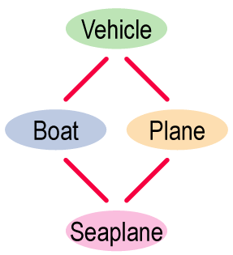
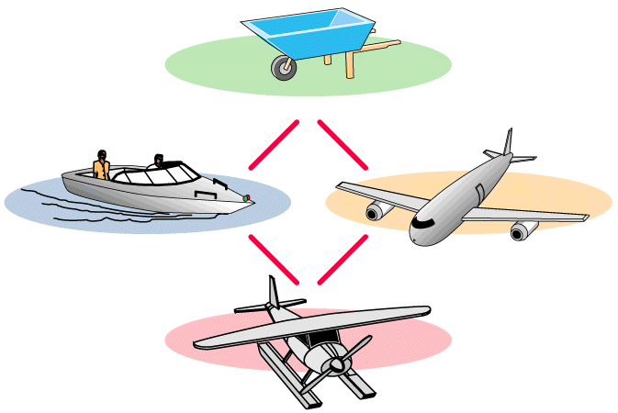
多继承- Multiple Inheritance
多继承：一个类允许有多个父类
子类具有所有父类的属性
Notes:
与单继承比较，多继承对于实现和重用来说更加复杂
需要过多地考虑属性是从哪儿继承过来的以及处理潜在的冲突
导致 “deadly diamond” (致命的菱形)结果
船(Boat)和飞机(Plane) 是交通工具(Vehicle)的直接子类
船(Boat)和飞机(Plane) 不具有父类/子类的关系
水上飞机(Seaplane) 既是船(Boat)也是飞机 (Plane)的直接子类
注意： “deadly diamond”现象如图所示。
这里，水上飞机实现了多继承，这将导致潜在的冲突：
属性 –水上飞机的发动机类型是船的outboard发动机还是飞机的喷气式发动机呢?
行为- “go” 方法到底是飞还是航行呢?

Slide 44
继承的优点
提高软件的可重用性
便于软件维护
“站在巨人的肩膀上” 开发新系统
Notes:
共享程序代码和数据结构，大大减少程序中的冗余信息，提高软件的可重用性。
便于软件维护。
当需要扩充原有的功能时，子类的方法可以调用其父类的方法，并在此基础上增加必要的程序代码；
当需要完全改变原有的算法时，可以在子类中实现一个与父类方法同名而算法不同的方法；
当需要增加新的功能时，可以在子类中实现一个新的方法。
“站在巨人的肩膀上”。用户在开发新系统时不必从零开始，可以继承原有相似功能或者从类库中选取需要的类，再派生新类。

Slide 45
继承实例…
class Bird {
public:
virtual void fly(); // 鸟会飞
...
};
class Penguin:public Bird { // 企鹅是鸟
...
};
鸟会飞，企鹅是鸟，所以企鹅会飞。

Slide 46
…继承实例…
class Bird {
... // 没有声明fly函数
};
class FlyingBird:public Bird {
public:virtual void fly();
...
};
class NonFlyingBird: public Bird {
... // 没有声明fly函数
};
class Penguin: public NonFlyingBird {
... // 没有声明fly函数
};
鸟会飞，并不是说所有的鸟会飞，
通常，只有那些有飞行能力的鸟才会飞,
实际上有很多种不会飞的鸟。
企鹅是没有飞行能力的鸟，
所以企鹅不会飞。

Slide 47
…继承实例
class Bird {
public:
virtual void fly(); // 鸟会飞
...
};
void error(const string &msg); // 在别处定义
class Penguin: public Bird {
public:
virtual void fly(){
error("Penguins can't fly!");
}
...
};
继承不是copy&paste
所有鸟都会飞，
企鹅是鸟，企鹅不会飞，
让企鹅飞是错误的。

Slide 48
内容线索
面向对象方法学概述
面向对象的概念
  抽象
  封装
  继承
  多态
面向对象建模

Slide 49
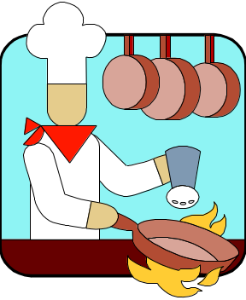

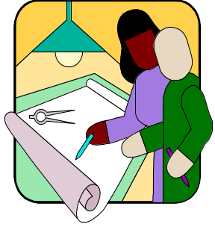
5、多态性(Polymorphism)
“工作!”
对象根据所接受的消息而做出动作，
同样的消息被不同的对象接受时可导致完全不同的行动，
该现象称为多态性。

Slide 50





Java中的方法覆盖——例一
abstract class Human {
public abstract String greet ();}
class Spaniard extends Human {
public String greet(){ return "Buenos Dias"; }}
class American extends Human {
public String greet(){ return "Hello"; }}
class Converse {
public static void main (String [] args) {
Human h = new American();
System.out.println("American greeting: "+h.greet());
h = new Spaniard();
System.out.println("Spanish greeting: "+ h.greet()); }}
Notes:
这是通过子类对父类方法的覆盖来实现多态的例子。
类Human是一个抽象类，定义了方法greet，但并没有实现方法体；
类Spaniard和American继承了类Human，并且分别实现了greet方法。
虽然名字都是greet，但是两个子类中greet的方法体不同，是不同的方法。
在覆盖多态中，由于同名的不同方法是存在于不同的子类(如：Spaniard和American类等)中，所以只需要在调用方法时指明调用的是哪个类的方法，就可以很容易地区分开不同的方法。
代码见C:\Sybase-SHU Courses\CoreJava\Solutions\TryIt\Unit3\methodoverride\ ConverseAnonymous.java。

Slide 51
Java中的方法覆盖——例二
class Employee {
private int vacationDays = 10;
protected int getVacation() {
return vacationDays;
}
}
class Manager extends Employee{
public int getVacation(){
return super.getVacation() + 5;
}
}
Notes:
这个例子中，父类Employee不是抽象类，它已经实现了方法getVacation()。
类Manager继承了父类Employee，自然继承了父类的方法getVacation()。
但是，它重新编写了方法体。
父类中至少覆盖方法的方法修饰符必须具有足够高的访问权限，否则会发生运行时错误。

Slide 52
Java中的方法重载
一个类中不同的方法具有不同的方法签名(signature)
  方法签名包括：方法名和参数列表
父类定义了两个不
同的aMethod()方法
class StaticTest {
public static int aMethod(int x, int y) {return x/y; }
public static int aMethod(int x, int y, int z) {return x/z;} }
子类又实现了另一个
版本的aMethod()方法
class StaticTestDescendant extends StaticTest {
public static int aMethod(int x) {return x*2; } }
Notes:
严格地说，方法签名包括它的方法名和参数列表。
但是，为了讨论方法重载，我们只讨论同名但是参数列表不同的方法。
方法可以显式地声明为static ，或者取默认值dynamic，即non-static。
这个例子中， StaticTestDescendant 类从父类StaticTest继承了两个版本的aMethod()方法。
那么，StaticTestDescendant 类定义了第三个版本的aMethod()方法。
第三个版本的aMethod()方法是父类不可见的。
多态重载中如何区分同名的不同方法呢？
不能再用 类名来区分不同的方法，因为重载发生在同一个类里。
应采用不同的形式参数列表(包括形式参数个数、类型、顺序的排列) 来区分重载的方法。

Slide 53
课外阅读：C++中方法覆盖
同一方法，不同的子类有不同的实现
Shape
fillpat
Draw
//Shape
virtual void Draw(void)
{
  setfillstyle(fillpat);
}
//Circle
virtual void Draw(void)
{
  Shape:Draw();
  DrawCircle(x, y, radius);
}
//Rectangle
virtual void Draw(void)
{
Shape:Draw();
DrawRectangle(x, y, length, width);
}
Circle
radius
Draw
Rectangle
Length,width
Draw
动态联编（绑定）
VB示例
void main(void)
{
  Shape *one, *two;
  one=new Circle(1,1,0.5,4);
  two=new Rectangle(2,2,0.5,0.5,6);
  one->Draw();
  two->Draw();
}

Slide 54
课外阅读： C++中的重载…
函数重载
  是指在同一作用域内的若干个参数特征不同的函数可以使用相同的函数名字
class Student
{
  boolean print();
  void print(String fileName);
  void print(int detailLevel);
  void print(int detailLevel, String fileName);
  int print(String reportTitle, int maxPages);
}

Slide 55
课外阅读： … C++中的重载
运算符重载：是指同一个运算符可以施加于不同类型的操作数上面
class CPoint{
int x, y ;
public:
CPoint operator + ( CPoint p1);
};
CPoint CPoint :: operator + (CPoint p1)
{
CPoint p;
p.x = x + p1.x;
p.y = y + p1.y;
return p;
}

Slide 56
多态的优点
利用多态性，用户能够发送一般形式的消息，而将所有的实现细节都留给接受消息的对象
优点
  多态性机制增加了面向对象软件系统的灵活性，进一步减少了信息冗余
  显著提高软件的可重用性和可扩展性
Notes:
缺点
难以维护

Slide 57

内容小结
面向对象编程概念主要包括
  1) 抽象（Abstraction）
  2) 封装（Encapsulation）
  3) 继承（Inheritance）
  4) 多态（Polymorphism）

Slide 58
内容线索
面向对象方法学概述
面向对象的概念
面向对象建模
  功能模型
  对象模型
  动态模型
  3种模型之间的关系
Notes:
实际上，对一些小型系统而言，开发人员常常是根据面向对象方法的基本原则，首先在头脑中（或纸面上）进行构思，决定系统中要设立哪些类及对象，然后才用面向对象的语言去编程。应该说，这种开发方式确实是面向对象的，也能够产生一些相当不错的小型系统。但是对大系统而言，事情就不那么简单了。一是问题域、系统责任以及与实现有关的因素要复杂的多；二是这样的系统不可能由少数几个人从头到尾地完成，而要有不同开发阶段的分工。它的分析和设计不是在头脑中想一想或者在草稿纸上构画一下就能解决的。它需要一种完整的面向对象的系统模型；需要一整套针对分析与设计阶段的方法、策略与技巧；还需要一套便于分析人员、设计人员、编程人员、管理人员以及用户彼此沟通的一致的基本表示。这些正是面向对象的分析和面向对象设计所要解决的问题。

Slide 59

面向对象建模
三种模型
  功能模型：描述系统的功能
    做什么
  对象模型：描述系统的数据结构
    对谁做
  动态模型：描述系统的控制结构
    何时做
对象模型始终都是最重要、最基本、最核心的

Slide 60
内容线索
面向对象方法学概述
面向对象的概念
面向对象建模
  对象模型
  动态模型
  功能模型
  3种模型之间的关系

Slide 61
对象模型
对象模型表示静态的、结构化的系统的数据性质
  它是对模拟客观世界实体的对象以及对象彼此间的关系的映射，描述了系统的静态结构
通常使用类图表示对象模型
  类图描述类及类与类之间的静态关系

Slide 62
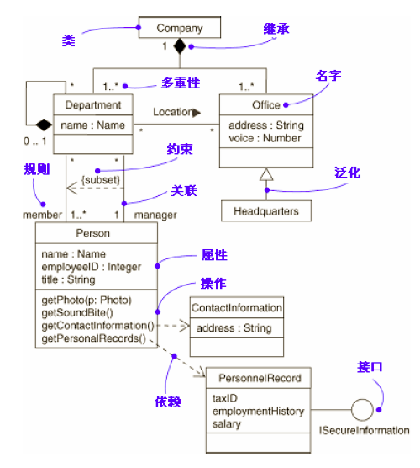

Slide 63
动态模型
回顾：系统状态图
  通过描绘系统的状态及引起系统状态转换的事件，来表示系统的行为
类的状态图
  通过描绘对象的状态及引起对象状态转换的事件，来表示对象的行为

Slide 64
回顾
Abstract
面向对象建模
  对象建模：描述系统的数据结构，“对谁做”
  动态建模：描述系统的控制结构，“何时做”
  功能建模：描述系统的功能，“做什么”
Encapsulation
Polymorphism
Inheritance

Slide 65
内容线索
面向对象方法学概述
面向对象的概念
面向对象建模
  对象模型
  动态模型
  功能模型
  3种模型之间的关系

Slide 66
功能模型
功能模型表示变化的系统的“功能”性质，它指明了系统应该“做什么
数据流图
用例图（Use Case Diagram）
  用例模型描述的是外部行为者(actor）所理解的系统功能
  一幅用例图包含的模型元素有
    系统
    行为者
    用例：脚本
    用例之间的关系

Slide 67
自动售货机系统用例图
1、?
系统
4、?
通信联系
自动售货机系统
售货
顾客
3、?
行为者
（Actor）
供货
供货人
取货款
收银员
2、?
用例
(Use Case)
Notes:
1. 系统
提供用例的黑盒子。
系统边界用于划定系统的功能范围，定义了系统所具有的功能。
2. 行为者（Actor）
与系统交互的人或其他系统，它代表外部实体。
参与者不是特指人，是指系统以外的，在使用系统或与系统交互中所扮演的角色。
参与者可以是人，可以是事物，也可以是时间或其他系统等等。
比如小明是图书馆的管理员，他参与图书馆管理系统的交互，这时他既可以作为管理员这个角色参与管理，也可以作为借书者向图书馆借书，在这里小明扮演了两个角色，是两个不同的参与者。
参与者在画图中用简笔人物画来表示，人物下面附上参与者的名称。
3. 用例（Use Case）
一个用例是可以被行为者感受到的、系统的一个完整的功能。
实现一个具体的用户目标；
被行为者启动的，并向行为者提供可识别的值；
用例必须是完整的。
比如你使用计算器，这里可以把计算器看作为用况，参与者是登峰，登峰按了３＋３（用况执行的序列），计算机器返回一个结果６。

Slide 68
用例建模
用例模型由若干用例图组成
创建用例模型的工作
  1、定义系统
  2、寻找行为者和用例
  3、描述用例
  4、定义用例之间的关系
  5、确认模型

Slide 69

示例：订单处理系统
问题陈述
  公司从各种供应商购买产品，然后再推销
  每季度向客户发布一次产品目录
  客户以提交商品列表并向公司付费的方式购买商品，公司填写订单并把商品送到客户所在的地址
  订单处理软件记录从收到订单直到商品被运送到客户的整个过程
  运输公司提供快捷服务，以最快、最有效的方法来运送客户订购的商品
  客户可能退货，要求重新订货，但有时要付费

Slide 70
示例：订单处理系统
假设
  一种电子接口，如Web可能对某些客户更合适
  希望使用多家运输公司和多种保险方法

Slide 71
1. 确定系统边界
系统中有什么？
必须创建它们
系统外有什么？
不需要创建，但必须考虑与它们的接口
确定行为者(Actor) ：角色/参与者
确定用例(Use-case)
简述行为者和用例

Slide 72
确定行为者…
行为者总在系统外，不是系统的一部分
可能的行为者
  谁使用系统
  谁维护系统
  谁启动或关闭系统
  谁从系统获取信息
  谁为系统提供信息
  是否有事情自动在预计时间发生

Slide 73
…确定行为者
客户
客户代表(公司)
运输公司
供应商
订单处理执行者
客户
客户代表
供应商
运输公司

Slide 74
确定用例…
可能的用例
  行为者希望系统提供什么功能
  行为者要创建、读取、更新或删除（CRUD）什么信息
  系统给行为者通知什么信息
  系统需要从行为者那得到什么信息
所有的用例描述从行为者看到的系统全部功能

Slide 75
…确定用例…
行为者
想要系统提供的功能
客户
  订购货物
  检查订单状态
  获取产品目录
  取消订单
  退货
  记录投诉
客户代表
同客户
运输公司
运送货物
供应商
发送货物

Slide 76
…确定用例…
订单处理用例图
订单处理
订购货物
运送货物
获取订单状态
运输公司
客户
获取目录
取消订单
发送货物
客户代表
退货
供应商
记录投诉

Slide 77
…确定用例…
是否需要直接与供应商接口
  库存系统
    获取产品信息
    更新商品数量
    接受退订项
记账系统
  更新帐目
职员
  计算邮费
  打印信件标签

Slide 78



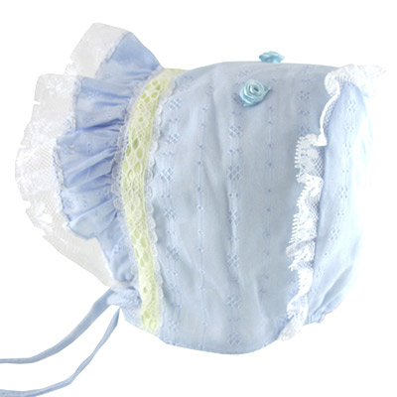

…确定用例…
订单处理
订购货物
获取产品信息
获取订单状态
更新商品数量
库存系统
客户
获取目录
接受退订货
取消订单
更新帐目
记账系统
客户代表
退货
记录投诉
计算邮费
运送货物
打印信件标签
运输公司
职员

Slide 79
…确定用例
处理时间
  每季度向客户发布一次产品目录
发送目录
发送目录
是否有事情自动在预计时间发生
季度末
客户
发送目录
季度末
客户

Slide 80
简述行为者
行为者描述
  客户：从公司订购商品的人
  客户代表：公司处理客户请求的雇员
  职员：公司负责包装订货的雇员
  运输公司：联邦快递等
  库存系统：管理公司库存的软件
  记账系统：记录公司帐目的软件

Slide 81
简述用例
订单处理用例描述
  订购货物：客户建立一个商品订单，并为那些商品付费
  运送包裹：运输公司将商品运送到客户手中
  ……

Slide 82
2. 用例描述
描述完成用例功能需要的步骤
事件流
  事件流是Use Case完成需求的行为的事件的描述
    事件流是指示系统要完成什么，而不是如何完成
  事件流的表示
    用文档表示，也可以作为附加文档添加在Rose中
  事件流包括
    基本路径
    可选路径
Notes:
Use Cases图没有显示不同的场景，它们的意图是显示角色和Use Cases之间的关系。
所以Use Cases图需求用结构化叙述文本来补充。
每个Use Case同时也被一个事件流文档化。
事件流是Use Case完成需求的行为的事件的描述。指出系统与主角交互的方式以及在各个独立用例中系统执行的有关操作。
事件流是指示系统要完成什么, 而不是如何完成。
由领域语言(即客户的专业语言)而不是实现语言(如通常的PDL描述语言)写的。
事件流是用文档表示的（如我们现在通常使用的Word文档），可以作为附加文档添加在Rose中。
事件流包含：
什么时候Use Case如何开始和结束？
Use Cases和actors之间如何交互？
Use Case需要什么数据？
Use Case的通常顺序？
交互或额外的事件流描述；

Slide 83
基本路径
1，当客户选择订购货物时用例开始
2，客户输入自己的姓名和地址
3，客户输入产品代码
  a) 系统显示产品描述和价格
  b) 系统在客户订单中添加该产品的价格
循环结束
4，客户输入信用卡支付信息
5，客户选择提交
6，系统检验输入的信息，把该订单作为未完成的订单保存，同时向记账系统提供支付信息
7，支付确认后，订单也被标记为已确认，返回客户一个订单ID，用例结束
基本路径：当一切运转正常时，使用用例的步骤(快乐场景)
订购货物基本路径

Slide 84
可选路径
在选择提交（第5步）前的任何时候，客户可选择“取消”。这次订购没被保存，用例结束。
在第6步，如果有任何不正确的信息，系统提示客户修改这些信息。
在第7步，如果支付没被确认，系统将提示客户去修正支付信息或取消。如果客户选择修正信息，就回到基本路径的第4步，否则用例结束。
可选路径：不同于基本路径而允许不同的事件序列的路径。客户可以从用例的若干事情中挑选一件来做。
寻找可选路径
  该点上是否有别的活动？
  该点上有无可能出错？
  有无随时可能发生的行为？
订购货物可选路径

Slide 85
事件流
联合基本路径和可选路径
联合方法
  方法1
    直接将可选路径插入到基本路径，并重新编号
  方法2
    在基本路径段落中添加可选项
  方法3
    单独使用可选路径部分

Slide 86
用例描述模板
订购货物用例描述
前置条件：一个合法的客户已登录到系统
事件流：
基本路径
1，当客户选择订购货物时，用例开始
2，客户输入自己的姓名和地址
……
可选路径
在选择提交（第5步）前的任何时候，客户可选择“取消”。这次订购没被保存，用例结束。
在第6步，如果有任何不正确的信息，系统提示客户修改这些信息
……
后置条件：如果订单没有被取消，它将被保存在系统里，并做上标记
如果采用其他两种方法如何描述？
采用的是第几种联合方法？

Slide 87
通信关联
谁开始用例—行为者、系统或两者都有
订购货物
更新帐目
客户
记账系统
记录投诉
客户
客户支持经理
Notes:
通信关系：用于阐明用例中参与者的参与情况。
在用例图中，定义某个主角如何参与用例的关系。
可以将箭头添加到关系上来指示信息流动的方向。

Slide 88
3. 细节层次…
用例细化到何种程度恰当？
应考虑的问题
  谁需要阅读和审批该文档？
  谁使用该文档？
  我们需要这个文档做什么？

Slide 89
…细节层次…
订购货物用例----行为者角度
1，当客户选择订购货物时用例开始
2，客户输入自己的姓名和地址
3，如果客户键入邮编，系统提供城市和区
4，客户键入想要订购的产品代码
5，对每一个键入的产品代码
  a) 系统显示产品描述和价格
  b) 系统把产品价格加入总价中
循环结束
6，客户输入信用卡支付信息
7，客户选择提交
8，系统检验信息，把该订单作为未完成的订单保存，同时向记账系统提供支付信息
9，支付确认后，订单也被标记为已确认，返回客户一个订单ID，用例结束
Notes:
行为者只要知道系统完成什么功能，能够提供什么结果。
需要输入什么信息以激发用例。

Slide 90
…细节层次
订购货物用例----开发者角度
……
3，如果客户键入邮编，系统使用“邮编在线” 从邮局得到城市名和区名，系统把城市名和区名加到订单中
4，客户键入想要订购的产品代码
5，对每一个键入的产品代码
  a) 系统使用产品代码查询库存系统，得到产品描述和价格。系统显示描述和价格，并把描述和价格加入订单
  b) 系统把产品价格加入总价中
……
8，系统确信所有需要的信息都已输入，它必须包括一个完整的发货地址、信用卡信息和至少一种产品，把该订单作为未完成的订单保存，同时向记账系统提供支付信息
9，记账系统计算税和送货数量，并返回成功接受支付的信息及订单总量。订单也被标记为已确认，返回客户一个订单ID，用例结束
如果客户键入邮编，系统提供城市和区
系统显示产品描述和价格
系统检验信息，把该订单作为未完成的订单保存，
同时向记账系统提供支付信息
支付确认后，订单也被标记为已确认，
返回客户一个订单ID，用例结束
Notes:
开发者知道功能需求，还要关系系统做什么。

Slide 91
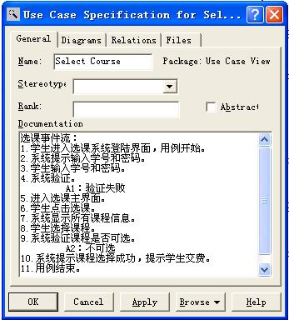
Rational Rose中用例描述
Notes:
作为附加文档添加在Rose中。
采取了第2种联合方法：在基本路径段落中添加可选项。

Slide 92
4. 确定用例之间的关系
包含（Include）
扩展（Extend）
继承（Inheritance）

Slide 93
包含…
1，当客户键入订单ID\客户ID或客户姓名时用例开始
2，客户点击Find
3，如果客户键入订单ID
  a) 系统显示订单，用例结束
4，如果客户键入客户名或客户ID
  a) 系统返回当前客户的所有订单表
  b) 客户在这个列表中选择一个订单
  c) 系统显示这个订单，用例结束
多个用例可以重用的行为段。
包含关系是无条件的：如果用例实例到达基本用例中定义了包含关系的位置，就总会执行包含。
搜索订单用例
Notes:
采用了联合方法中第1种方法：直接将可选路径插入到基本路径，并重新编号。

Slide 94
…包含
取消订单用例
1，当客户键入取消一个订单，用例开始
2，包含搜索订单
3，如果这个订单状态被确认
．．．．．．
取消订单
《 包含》
搜索订单
客户

Slide 95
扩展…
每季度销售价格
1，系统得到产品的销售折扣信息时，用例开始
2，系统在订单上显示折扣
3，系统计算折扣数
4, 系统从订购总价格中减去折扣，用例结束
用于有条件地扩展已有用例的行为，这是一种在不改变原始用例的情况下增加用例行为的方法。
老顾客打折
1，系统得到顾客折扣信息时，用例开始
2，系统在订单上显示折扣
3，系统计算折扣数
4, 系统从订购总价格中减去折扣，用例结束

Slide 96
…扩展
订购货物
扩展点
销售项：第5步前
特殊顾客：所有产品
输入后
（特殊顾客）
［在特殊顾客列表中的顾客］
《扩展》
《扩展》
（销售项）
[每季度销售列表中的产品］
老顾客打折
每季度销售价格

Slide 97
继承
继承可以用于行为者和用例。继承是一种“种属”关系，其中一个元素是另一个的一种。
订购货物
网上订购货物
客户
获取订单状态
获取目录
电话订购货物
销售报表
客户代表

Slide 98
5. 确认订单处理用例模型
订单处理
订购货物
填写并运送订单
运输公司
获取订单状态
计算邮费
客户
获取目录
获取产品信息
职员
取消订单
更新商品数量
退货
接受退订货
《包含》
库存系统
客户代表
记录投诉
更新帐目
销售报表
记账系统

Slide 99
同步练习
回忆：P32，定货系统
思考
  定货系统的用例模型?
  比较数据流图与用例图?
假设一家工厂的采购员每天需要一张定货报表，报表按零件编号排序，表中列出所有需要再次定货的零件。对于每个需要再次定货的零件应该列出下述数据：零件编号，零件名称，定货数量，目前价格，主要供应者，次要供应者。零件入库或出库称为事务，仓库管理员通过放在仓库中的CRT终端把事务报告给定货系统。当某种零件的库存数量少于库存量临界值时就应该再次定货。

Slide 100

答案…
回答以下问题：
  问1：谁使用定货系统的主要功能？
  问2：谁维护系统
  问3：谁启动或关闭系统
  问4：谁从系统获取信息
  问5：谁为系统提供信息
  问6：是否有事情自动在预计时间发生
  问7：需要和哪些系统交互？
  问8：需要控制哪些硬件设备？
得到可能的角色：？？
Notes:
问1：谁使用定货系统的主要功能？
采购员
问2：谁维护系统
？系统工程师
谁启动或关闭系统
？仓库管理员
谁从系统获取信息
采购员
谁为系统提供信息
仓库管理员
是否有事情自动在预计时间发生
？
需要和哪些系统交互？
不知道
需要控制哪些硬件设备？
CRT
得到可能的角色：采购员，仓库管理员

Slide 101
…答案…
回答以下问题：
  问1：行为者希望系统提供什么功能
  问2：行为者要创建、读取、更新或删除（CRUD）什么信息
  问3：系统给行为者通知什么信息
  问4：系统需要从行为者那得到什么信息
得到用例为：
Notes:
回答以下问题：
问1：行为者希望系统提供什么功能
能够处理入库/出库事务，产生定货报表
问2：行为者要创建、读取、更新或删除（CRUD）什么信息
事务，定货报表
问3：系统给行为者通知什么信息
定货报表
问4：系统需要从行为者那得到什么信息
入库/出库事务
得到用例为：处理事务，产生报表

Slide 102
…答案
定货系统
处理事务
仓库管理员
产生报表
采购员

Slide 103
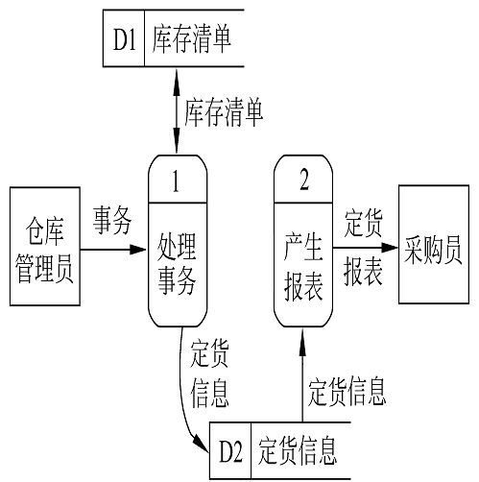

Slide 104
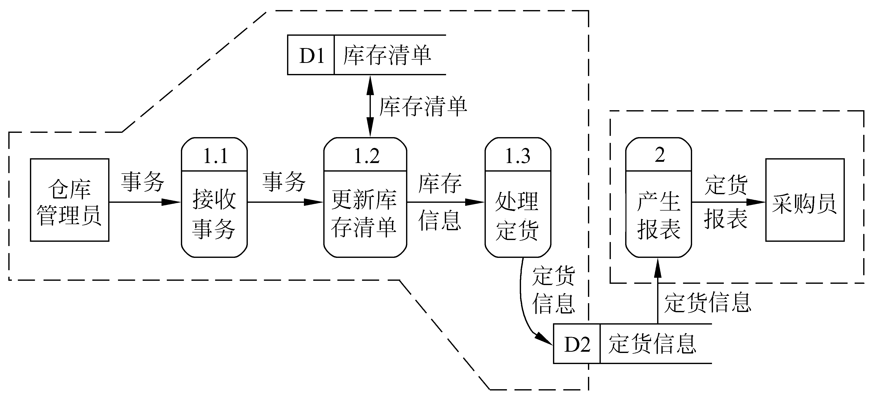

Slide 105
思考___电梯问题
要安装一个在一个m层楼房内控制n个电梯的软件产品，这个问题涉及的软件要求按照下面的约束在楼层之间移动电梯：
1）每个电梯有一组m个按钮，每层用一个。当按下比钢电梯降临相应的层时，这些按钮灯亮。当电梯达到相应层时灯灭。
2）除第一层和顶层外的每一层都有两个按钮，一个请求电梯向上，一个请求电梯向下。当按下时，这些按钮灯亮，当一个电梯降临该层时，灯灭，然后向想要的方向移动。
3）当没有对电梯提出请求时，它仍停留在它当前的楼层，门关着。
系统应该完成哪些功能呢?
功能建模——如何进行用例建模？

Slide 106
答案
用例模型
电梯
按下一个电梯按钮
用户
按下一个楼层按钮

Slide 107
课外阅读
世界面向对象设计论谈
  http://www.objectsbydesign.com/index.html
希赛网
  www.51cmm.csai.cn
免费UML建模工具
  Jude
    http://jude.esm.jp
  TRUFUN PLATO全中文版UML建模软件
    www.trufun.net

Slide 108
上机实验3
时间：第六-七周，4月17，24日(星期二)，8:00-10:30
地点：602，612
内容：选定一个小型项目，用UML进行用例建模
步骤：
  1、教师演示例子
  2、附录三，一、问题描述 ；二、用例建模
要求：
  1、建模工具：Rational Rose
  2、团队操练形式，分工协作完成，第七周前上交实验阶段性成果

Slide 109
内容小结
面向对象功能建模
  用例建模
    1、定义系统
    2、寻找行为者和用例
    3、描述用例
    4、定义用例之间的关系
    5、确认模型

Slide 110
内容线索
面向对象方法学概述
面向对象的概念
面向对象建模
  对象模型
  动态模型
  功能模型
  ？3种模型之间的关系

Slide 111
3种模型间的关系
系统的三个侧面
  类的动态模型，描述对象的生命周期或运行周期
  状态图中的行为→数据流图中的处理→ 类图中的服务（类操作）
  数据流图中的存储/数据源点（终点）→对象

Slide 112
上机实验1
结合实例，利用有关的工具软件系统的分析,画出系统的数据流图

Slide 113
上机实验2
编制需求规格说明书
测试
  给定一个带有错误的程序，用黑盒和白盒测试方法设计测试用例，写出测试报告

